Slide 1

Conceitos e Práticas de Redes Cloud
Desvendando a Nuvem
Um Novo Paradigma Tecnológico
PROF. ALEXANDRE DA COSTA TAVARES JUNIOR

Slide 2

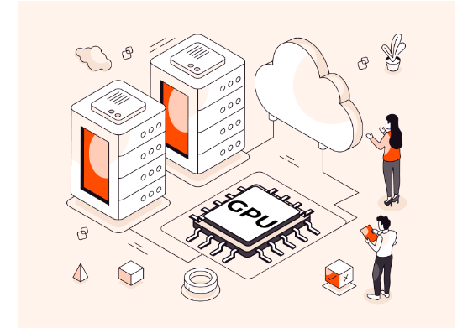
A Transição para a Nuvem
Era On-Premises: Datacenters físicos locais. Alto custo inicial imobilizado (CapEx), grande capacidade ociosa e manutenção complexa.
Era da Virtualização: Múltiplas Máquinas Virtuais (VMs) rodando sobre um único hypervisor. Otimização do uso do hardware físico.
O Paradigma Cloud: Infraestrutura distribuída via internet. Alocação dinâmica de recursos (OpEx) e provisionamento self-service.

Slide 3
"A computação em nuvem é um modelo que permite acesso de rede ubíquo, conveniente e sob demanda a um conjunto compartilhado de recursos computacionais configuráveis que podem ser rapidamente provisionados e liberados com esforço mínimo de gerenciamento."
— NIST (National Institute of Standards and Technology), 2011.

Slide 4









Características Essenciais (NIST - Parte 1)
Autoatendimento
Amplo Acesso
Pool de Recursos
O usuário provisiona recursos (CPU, armazenamento) de forma automatizada e unilateral, sem depender do suporte do provedor.
Serviços disponíveis na rede e acessíveis por mecanismos padronizados via laptops, dispositivos móveis e estações de trabalho.
Modelo Multi-tenant. Recursos físicos do provedor agrupados e compartilhados logicamente entre múltiplos clientes de forma isolada.

Slide 5





Características Essenciais (NIST - Parte 2)
Rápida Elasticidade
Serviço Mensurado
Capacidade de aumentar (Scale-Out) ou reduzir (Scale-In) recursos computacionais quase instantaneamente para acompanhar variações na demanda.
O uso dos recursos é monitorado, controlado e tarifado com transparência sob o modelo "pay-as-you-go" (pague apenas pelo que utilizar).

Slide 6
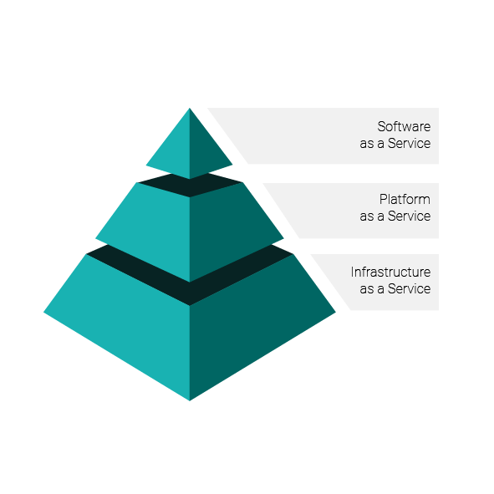
Modelos de Prestação de Serviço
IaaS (Infraestrutura): Controle total sobre SO, redes e armazenamento. Você gerencia as VMs (ex: AWS EC2, GCP Compute Engine).
PaaS (Plataforma): Foco no código e desenvolvimento. O provedor gerencia a infra e o SO (ex: Google App Engine, Elastic Beanstalk).
SaaS (Software): Produto final pronto para uso via navegador web. Nenhuma gestão de infraestrutura (ex: Microsoft 365, Google Workspace).

Slide 7


Segurança: Responsabilidade Compartilhada
Segurança DA Nuvem (Provedor)
Segurança NA Nuvem (Cliente)
Segurança física e acesso aos Datacenters.
Proteção e Criptografia dos Dados.
Manutenção do Hardware e Servidores.
Gestão de Identidade e Acesso (IAM).
Infraestrutura de Rede Global.
Configuração de Firewalls e Subredes (VPC).
Camada de Virtualização (Hypervisor).
Atualizações de Sistema Operacional.

Slide 8


A Transformação Financeira
CapEx (Capital Expenditure)
OpEx (Operational Expenditure)
Modelo de TI Tradicional / On-Premises.
Modelo Nativo em Nuvem.
Exige alto investimento financeiro inicial na aquisição de hardware.
Elimina necessidade de investimento inicial em ativos físicos.
Adota o Pay-as-you-go (despesas operacionais alinhadas ao uso real).
Dinheiro imobilizado com depreciação contínua dos ativos.

Slide 9
Dúvidas?
Muito obrigado pela atenção!

Slide 10


Image Sources
https://assets.gcore.pro/site-media/uploads/fi_11_fc14ccf6d9.png
Source: gcore.com
https://lh4.googleusercontent.com/TFYz3mQLObddKU4n2u7d6buoy4thHIwndyWZCpN3Yib8OQQbLqxmOB5dNQF8tzo95B5rNmrxOlAycSywv4bDAUpJcyyfRTDdM_N1XqQY4jLgdc_09qR8NBH-QKjfpRtHLEMcS4lX
Source: www.helios.id

